Slide 1





SEARCH
PRIME LOGÍSTICA

Slide 2
SEARCH
PRIME LOGÍSTICA

Slide 3
SEARCH
PRIME LOGÍSTICA

Slide 4


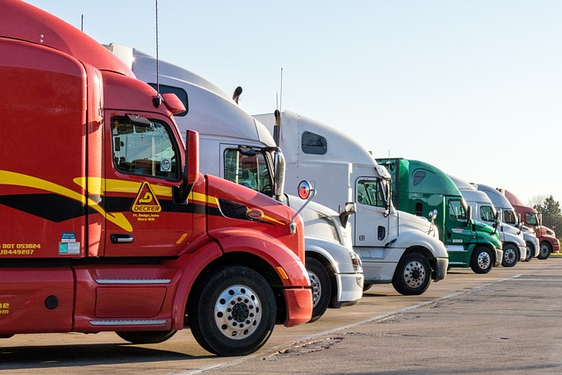

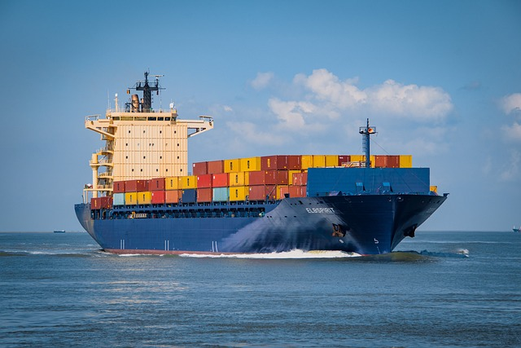





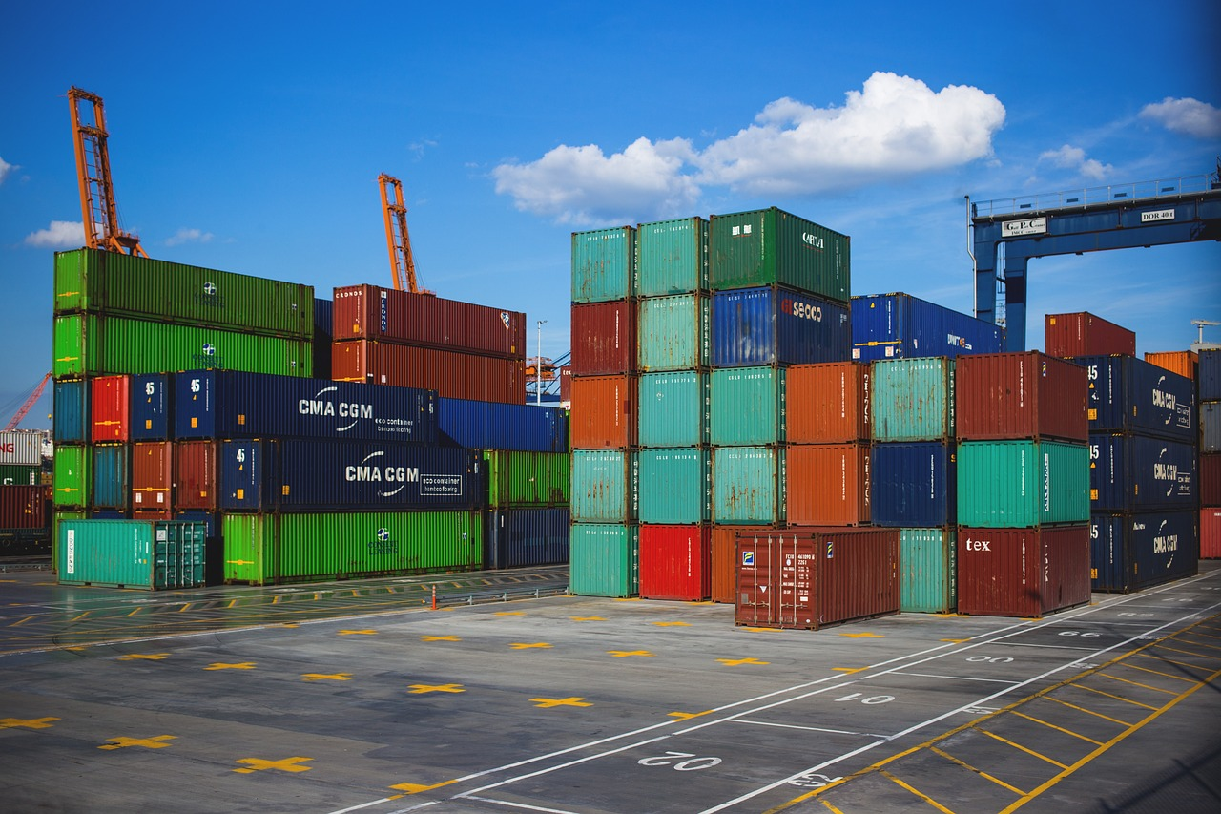
SEARCH
O DIFERENCIAL NO SEU TRANSPORTE
PRIME LOGÍSTICA

Slide 5

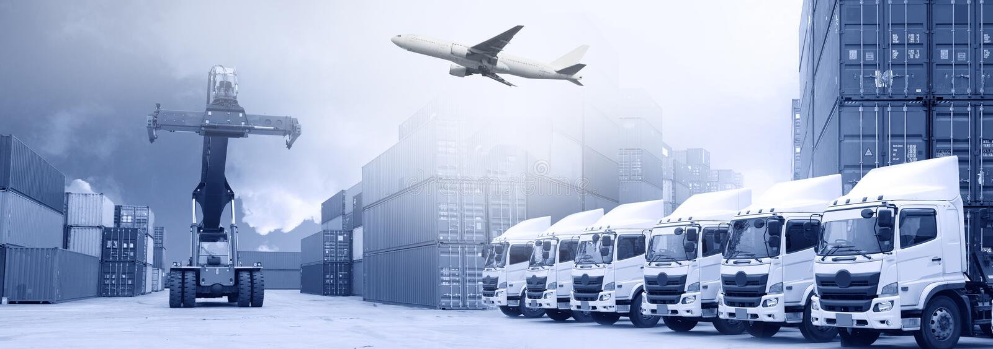

O DIFERENCIAL NO SEU TRANSPORTE
O MELHOR NO RAMO DE LOGÍTICA
PRIME LOGÍSTICA

Slide 6

NOSSA EMPRESA
O DIFERENCIAL NO SEU TRANSPORTE
O MELHOR NO RAMO DE LOGÍTICA
PRIME LOGÍSTICA

Slide 7
NOSSA EMPRESA
O DIFERENCIAL NO SEU TRANSPORTE
O MELHOR NO RAMO DE LOGÍTICA
PRIME LOGÍSTICA

Slide 8

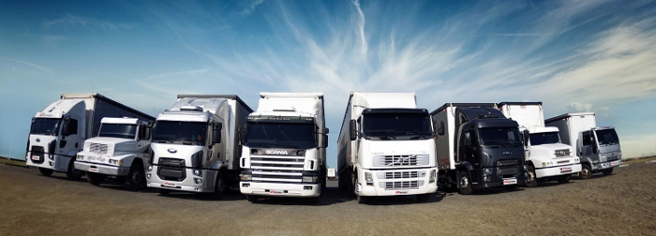




NOSSA EMPRESA
VOLTAR
NOSSA EMPRESA
O DIFERENCIAL NO SEU TRANSPORTE
NOSSA EMPRESA
CLIQUE PARA PASSAR
CLIQUE PARA PASSA

Slide 9
NOSSA EMPRESA
A Prime Logística é uma empresa dinâmica, comprometida com a sociedade e o meio ambiente, fortemente engajada no mercado de transportes de cargas buscando sempre a excelência e qualidade para o seu serviço.
Nós temos como compromisso a ética, respeito e transparência na comunicação e no atendimento personalizado, pois sabemos o quanto é importante cada operação de nossos clientes e para isso contamos com uma equipe altamente especializada, pronta em atender com qualidade e eficiência trazendo inovação e a otimização para o seu negócio.
A Prime Logística está acompanhando o mercado Global visando estar sempre atualizada em busca de novas tecnologias trazendo toda modernidade e inovação no ramo do Comércio Exterior e Logística, capacitando ainda mais nossos serviços e trazendo para nossos clientes e parceiros toda a segurança, confiabilidade e pontualidade nas operações.
CLIQUE PARA PASSAR
CLIQUE PARA PASSAR

Slide 10
A Prime Logística é uma empresa dinâmica, comprometida com a sociedade e o meio ambiente, fortemente engajada no mercado de transportes de cargas buscando sempre a excelência e qualidade para o seu serviço.
NOSSA EMPRESA
O DIFERENCIAL NO SEU TRANSPORTE
Nós temos como compromisso a ética, respeito e transparência na comunicação e no atendimento personalizado, pois sabemos o quanto é importante cada operação de nossos clientes e para isso contamos com uma equipe altamente especializada, pronta em atender com qualidade e eficiência trazendo inovação e a otimização para o seu negócio.
PRIME LOGÍSTICA
A Prime Logística está acompanhando o mercado Global visando estar sempre atualizada em busca de novas tecnologias trazendo toda modernidade e inovação no ramo do Comércio Exterior e Logística, capacitando ainda mais nossos serviços e trazendo para nossos clientes e parceiros toda a segurança, confiabilidade e pontualidade nas operações.
PRIME LOGÍSTICA

Slide 11
O DIFERENCIAL NO SEU TRANSPORTE
O MELHOR NO RAMO DE LOGÍTICA
PRIME LOGÍSTICA

Slide 12
O DIFERENCIAL NO SEU TRANSPORTE
MISSÃO
!
O MELHOR NO RAMO DE LOGÍTICA
PRIME LOGÍSTICA

Slide 13
O DIFERENCIAL NO SEU TRANSPORTE
MISSÃO
!
O MELHOR NO RAMO DE LOGÍTICA
PRIME LOGÍSTICA

Slide 14





VOLTAR
NOSSA EMPRESA
O DIFERENCIAL NO SEU TRANSPORTE
MISSÃO
!
NOSSA EMPRESA
MISSÃO
VALORES
Excelência Operacional
• Responsabilidade e Comprometimento
• Respeito ao Meio Ambiente
• Ética e Transparência
VISÃO

Slide 15
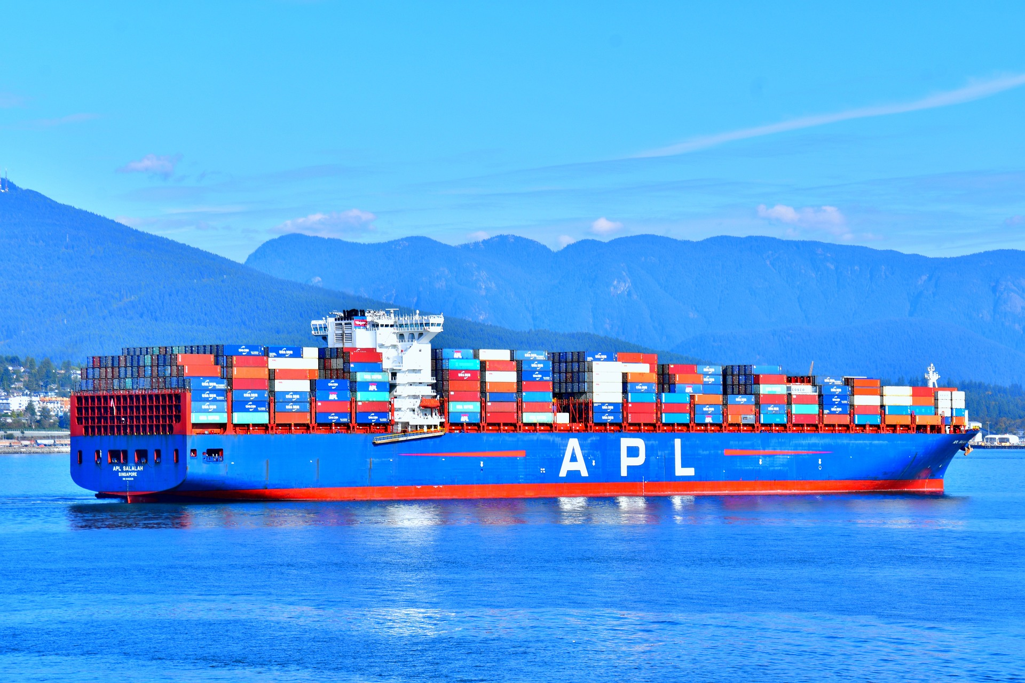
MISSÃO
VISÃO
VALORES
Temos como missão oferecer as melhores e inovadoras soluções logísticas.
Excelência Operacional
• Responsabilidade e Comprometimento
• Respeito ao Meio Ambiente
• Ética e Transparência
Garantindo a pontualidade e confiabilidade em nossos serviços.
Proporcionando aos nossos clientes e parceiros a total segurança e otimização em seus negócios.

Slide 16
MISSÃO
Temos como missão oferecer as melhores e inovadoras soluções logísticas.
Garantindo a pontualidade e confiabilidade em nossos serviços.
VISÃO
VALORES
Proporcionando aos nossos clientes e parceiros a total segurança e otimização em seus negócios.
Excelência Operacional
• Responsabilidade e Comprometimento
• Respeito ao Meio Ambiente
• Ética e Transparência

Slide 17
MISSÃO
VISÃO
VALORES
Temos como missão oferecer as melhores e inovadoras soluções logísticas.
Excelência Operacional
• Responsabilidade e Comprometimento
• Respeito ao Meio Ambiente
• Ética e Transparência
Estar entre as melhores empresas do seguimento, sendo referência em inovação e confiabilidade.
Garantindo a pontualidade e confiabilidade em nossos serviços.
Proporcionando aos nossos clientes e parceiros a total segurança e otimização em seus negócios.
Estar entre as melhores empresas do seguimento, sendo referência em inovação e confiabilidade

Slide 18
VISÃO
MISSÃO
VALORES
Estar entre as melhores empresas do seguimento, sendo referência em inovação e confiabilidade.
Excelência Operacional
• Responsabilidade e Comprometimento
• Respeito ao Meio Ambiente
• Ética e Transparência

Slide 19
MISSÃO
VISÃO
VALORES
Temos como missão oferecer as melhores e inovadoras soluções logísticas.
Excelência Operacional
• Responsabilidade e Comprometimento
• Respeito ao Meio Ambiente
• Ética e Transparência
Estar entre as melhores empresas do seguimento, sendo referência em inovação e confiabilidade.
Garantindo a pontualidade e confiabilidade em nossos serviços.
Proporcionando aos nossos clientes e parceiros a total segurança e otimização em seus negócios.
Estar entre as melhores empresas do seguimento, sendo referência em inovação e confiabilidade

Slide 20
VALORES
Excelência Operacional
• Responsabilidade e Comprometimento
• Respeito ao Meio Ambiente
• Ética e Transparência
MISSÃO
VISÃO

Slide 21
MISSÃO
VISÃO
VALORES
Temos como missão oferecer as melhores e inovadoras soluções logísticas.
Excelência Operacional
• Responsabilidade e Comprometimento
• Respeito ao Meio Ambiente
• Ética e Transparência
Garantindo a pontualidade e confiabilidade em nossos serviços.
Proporcionando aos nossos clientes e parceiros a total segurança e otimização em seus negócios.

Slide 22
O DIFERENCIAL NO SEU TRANSPORTE
MISSÃO
VALORES
VISÃO

Slide 23
O DIFERENCIAL NO SEU TRANSPORTE
O MELHOR NO RAMO DE LOGÍTICA
PRIME LOGÍSTICA

Slide 24

O DIFERENCIAL NO SEU TRANSPORTE
SERVIÇOS
O MELHOR NO RAMO DE LOGÍTICA
PRIME LOGÍSTICA

Slide 25




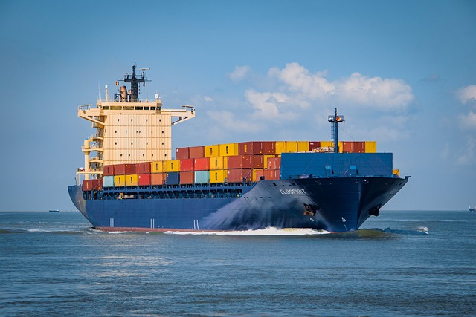
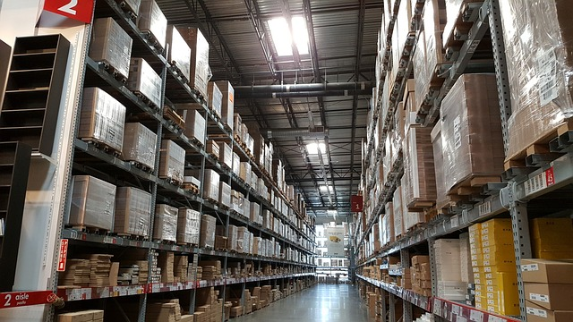
PONTUALIDADE
O DIFERENCIAL NO SEU TRANSPORTE
SERVIÇOS
O MELHOR NO RAMO DE LOGÍTICA
PRIME LOGÍSTICA
*Agilidade no pronto atendimento de cotações
* Transparência na informação das operações
* Rastreabilidade das operações
através dos follow-up de carregamento em tempo real
* Pronto atendimento à solicitações urgentes

Slide 26
PONTUALIDADE
O DIFERENCIAL NO SEU TRANSPORTE
PRIME LOGÍSTICA
*Agilidade no pronto atendimento de cotações
* Transparência na informação das operações
* Rastreabilidade das operações
através dos follow-up de carregamento em tempo real
* Pronto atendimento à solicitações urgentes
SERVIÇOS
CLIQUE PARA PASSA

Slide 27


TRANSPORTE
RODVIARIO
TRANSPORTE
RODVIARIO
SEGURO
TRANSPORTE
RODOVIÁRIO
*Importação
*DTA
*Exportação
*Cabotagem
*Carga FCL
*Carga LCL
Todas as cargas estão cobertas pelas nossas apólices de seguros RCTR-C e RCF-DC da seguradora SOMPO SEGUROS.
A segurança da carga é um fator primordial para nós, pensando nisso, a Prime Logística não mede esforços em investimentos nessa área, pois é nosso compromisso trazer toda segurança e confiabilidade aos nossos clientes assegurando as operações do começo ao fim.
Todas as cargas estão cobertas pelas nossas apólices de seguros RCTR-C e RCF-DC da seguradora SOMPO SEGUROS.
A segurança da carga é um fator primordial para nós, pensando nisso, a Prime Logística não mede esforços em investimentos nessa área, pois é nosso compromisso trazer toda segurança e confiabilidade aos nossos clientes assegurando as operações do começo ao fim. ,
PRIME LOGÍSTICA
CLIQUE PARA PASSAR
Todas as cargas estão cobertas pelas nossas apólices de seguros RCTR-C e RCF-DC da seguradora SOMPO SEGUROS.
A segurança da carga é um fator primordial para nós, pensando nisso, a Prime Logística não mede esforços em investimentos nessa área, pois é nosso compromisso trazer toda segurança e confiabilidade aos nossos clientes assegurando as operações do começo ao fim. ,
CLIQUE PARA PASSA

Slide 28


FRETE
INTERNACIONAL
TRANSPORTE
RODVIARIO
LOGÍSTICA
INTERNACIONAL
ARMAZEM
TRANSPORTE
RODOVIÁRIO
*Importação
*DTA
*Exportação
*Cabotagem
*Carga FCL
*Carga LCL
Todas as cargas estão cobertas pelas nossas apólices de seguros RCTR-C e RCF-DC da seguradora SOMPO SEGUROS.
A segurança da carga é um fator primordial para nós, pensando nisso, a Prime Logística não mede esforços em investimentos nessa área, pois é nosso compromisso trazer toda segurança e confiabilidade aos nossos clientes assegurando as operações do começo ao fim. ,
CLIQUE PARA PASSAR
PRIME LOGÍSTICA
Todas as cargas estão cobertas pelas nossas apólices de seguros RCTR-C e RCF-DC da seguradora SOMPO SEGUROS.
A segurança da carga é um fator primordial para nós, pensando nisso, a Prime Logística não mede esforços em investimentos nessa área, pois é nosso compromisso trazer toda segurança e confiabilidade aos nossos clientes assegurando as operações do começo ao fim. ,
* FRETE MARÍTIMO E CABOTAGEM
* FRETE AÉREO
* AGENCIAMENTO DE CARGA
* DESEMBARAÇO ADUANEIRO
* FRETE MARITIMO E CABOTAGEM
* FRETE AÉREO
* AGENCIAMENTO DE CARGA
* DESEMBARAÇO ADUANEIRO
* TRANSPORTE MARITIMO
* TRANSPORTE AÉREO
* AGENCIAMENTO DE CARGA
* DESEMBARAÇO ADUANEIRO
* FRETE MARITIMO CABOTAGEM
*Cheio e Vazio
*Retirada / Entrega de Contêineres
*Estufagem e Desova
*Transbordo de Contêiner e Carga Solta
*Instalações para armazenagem de Contêineres Reefers
Praticidade e objetividade; Agilidade no envio de cotações; Pronto atendimento à solicitações de última hora;
*Cheio e Vazio
*Retirada / Entrega de Contêineres
*Estufagem e Desova
*Transbordo de Contêiner e Carga Solta
*Instalações para armazenagem de Contêineres Reefers

Slide 29
TRANSPORTE
RODVIARIO
ARMAZEM
SEGURO
SEGURO
TRANSPORTE
RODVIARIO
TRANSPORTE
RODOVIÁRIO
ARMAZÉM
LOGÍSTICA
INTERNACIONAL
* FRETE MARÍTIMO E CABOTAGEM
* FRETE AÉREO
* AGENCIAMENTO DE CARGA
* DESEMBARAÇO ADUANEIRO
*Cheio e Vazio
*Retirada / Entrega de Contêineres
*Estufagem e Desova
*Transbordo de Contêiner e Carga Solta
*Instalações para armazenagem de Contêineres Reefer’s
*Cheio e Vazio
*Retirada / Entrega de Contêineres
*Estufagem e Desova
*Transbordo de Contêiner e Carga Solta
*Instalações para armazenagem de Contêineres Reefers
Todas as cargas estão cobertas pelas nossas apólices de seguros RCTR-C e RCF-DC da seguradora SOMPO SEGUROS.
A segurança da carga é um fator primordial para nós, pensando nisso, a Prime Logística não mede esforços em investimentos nessa área, pois é nosso compromisso trazer toda segurança e confiabilidade aos nossos clientes assegurando as operações do começo ao fim.
Todas as cargas estão cobertas pelas nossas apólices de seguros RCTR-C e RCF-DC da seguradora SOMPO SEGUROS.
A segurança da carga é um fator primordial para nós, pensando nisso, a Prime Logística não mede esforços em investimentos nessa área, pois é nosso compromisso trazer toda segurança e confiabilidade aos nossos clientes assegurando as operações do começo ao fim.
*Importação
*DTA
*Exportação
*Cabotagem
*Carga FCL
*Carga LCL
Todas as cargas estão cobertas pelas nossas apólices de seguros RCTR-C e RCF-DC da seguradora SOMPO SEGUROS.
A segurança da carga é um fator primordial para nós, pensando nisso, a Prime Logística não mede esforços em investimentos nessa área, pois é nosso compromisso trazer toda segurança e confiabilidade aos nossos clientes assegurando as operações do começo ao fim. ,
CLIQUE PARA PASSAR
PRIME LOGÍSTICA
Todas as cargas estão cobertas pelas nossas apólices de seguros RCTR-C e RCF-DC da seguradora SOMPO SEGUROS.
A segurança da carga é um fator primordial para nós, pensando nisso, a Prime Logística não mede esforços em investimentos nessa área, pois é nosso compromisso trazer toda segurança e confiabilidade aos nossos clientes assegurando as operações do começo ao fim. ,

Slide 30
FRETE
INTERNACIONAL
TRANSPORTE
RODVIARIO
LOGÍSTICA
INTERNACIONAL
SEGURO
SEGURO
ARMAZÉM
*Cheio e Vazio
*Retirada / Entrega de Contêineres
*Estufagem e Desova
*Transbordo de Contêiner e Carga Solta
*Instalações para armazenagem de Contêineres Reefer’s
*Importação
*DTA
*Exportação
*Cabotagem
*Carga FCL
*Carga LCL
Todas as cargas estão cobertas pelas nossas apólices de seguros RCTR-C e RCF-DC da seguradora SOMPO SEGUROS.
A segurança da carga é um fator primordial para nós, pensando nisso, a Prime Logística não mede esforços em investimentos nessa área, pois é nosso compromisso trazer toda segurança e confiabilidade aos nossos clientes assegurando as operações do começo ao fim. ,
CLIQUE PARA PASSAR
PRIME LOGÍSTICA
Todas as cargas estão cobertas pelas nossas apólices de seguros RCTR-C e RCF-DC da seguradora SOMPO SEGUROS.
A segurança da carga é um fator primordial para nós, pensando nisso, a Prime Logística não mede esforços em investimentos nessa área, pois é nosso compromisso trazer toda segurança e confiabilidade aos nossos clientes assegurando as operações do começo ao fim. ,
* TRANSPORTE MARITIMO
* TRANSPORTE AÉREO
* AGENCIAMENTO DE CARGA
* DESEMBARAÇO ADUANEIRO
* FRETE MARITIMO CABOTAGEM
Todas as cargas estão cobertas pelas nossas apólices de seguros RCTR-C e RCF-DC da seguradora SOMPO SEGUROS.
A segurança da carga é um fator primordial para nós, pensando nisso, a Prime Logística não mede esforços em investimentos nessa área, pois é nosso compromisso trazer toda segurança e confiabilidade aos nossos clientes assegurando as operações do começo ao fim.
Todas as cargas estão cobertas pelas nossas apólices de seguros RCTR-C e RCF-DC da seguradora SOMPO SEGUROS.
A segurança da carga é um fator primordial para nós, pensando nisso, a Prime Logística não mede esforços em investimentos nessa área, pois é nosso compromisso trazer toda segurança e confiabilidade aos nossos clientes assegurando as operações do começo ao fim.
* FRETE MARITIMO E CABOTAGEM
* FRETE AÉREO
* AGENCIAMENTO DE CARGA
* DESEMBARAÇO ADUANEIRO
* FRETE MARÍTIMO E CABOTAGEM
* FRETE AÉREO
* AGENCIAMENTO DE CARGA
* DESEMBARAÇO ADUANEIRO

Slide 31
FRETE
INTERNACIONAL
LOGÍSTICA
INTERNACIONAL
ARMAZEM
ARMAZEM
LOGÍSTICA
INTERNACIONAL
ARMAZÉM
PONTUALIDADE
SEGURO
*Cheio e Vazio
*Retirada / Entrega de Contêineres
*Estufagem e Desova
*Transbordo de Contêiner e Carga Solta
*Instalações para armazenagem de Contêineres Reefer’s
Todas as cargas estão cobertas pelas nossas apólices de seguros RCTR-C e RCF-DC da seguradora SOMPO SEGUROS.
A segurança da carga é um fator primordial para nós, pensando nisso, a Prime Logística não mede esforços em investimentos nessa área, pois é nosso compromisso trazer toda segurança e confiabilidade aos nossos clientes assegurando as operações do começo ao fim.
*Cheio e Vazio
*Retirada / Entrega de Contêineres
*Estufagem e Desova
*Transbordo de Contêiner e Carga Solta
*Instalações para armazenagem de Contêineres Reefers
CLIQUE PARA PASSAR
PRIME LOGÍSTICA
* FRETE MARITIMO E CABOTAGEM
* FRETE AÉREO
* AGENCIAMENTO DE CARGA
* DESEMBARAÇO ADUANEIRO
*Cheio e Vazio
*Retirada / Entrega de Contêineres
*Estufagem e Desova
*Transbordo de Contêiner e Carga Solta
*Instalações para armazenagem de Contêineres Reefers
*Agilidade no pronto atendimento de cotações
*Transparência na informação das operações
*Rastreabilidade das operações
através dos follow-up de carregamento em tempo real
*Pronto atendimento à solicitações urgentes
* TRANSPORTE MARITIMO
* TRANSPORTE AÉREO
* AGENCIAMENTO DE CARGA
* DESEMBARAÇO ADUANEIRO
* FRETE MARITIMO CABOTAGEM
Praticidade e objetividade; Agilidade no envio de cotações; Pronto atendimento à solicitações de última hora;

Slide 32
FRETE
INTERNACIONAL
FRETE INTERNACIONAL
SEGURO
PONTUALIDADE
ARMAZEM
PONTUALIDADE
O DIFERENCIAL NO SEU TRANSPORTE
PRIME LOGÍSTICA
*Agilidade no pronto atendimento de cotações
* Transparência na informação das operações
* Rastreabilidade das operações
através dos follow-up de carregamento em tempo real
* Pronto atendimento à solicitações urgentes
CLIQUE PARA PASSAR
*Agilidade no pronto atendimento de cotações
* Transparência na informação das operações
* Rastreabilidade das operações
através dos follow-up de carregamento em tempo real
* Pronto atendimento as solicitações urgentes
CLIQUE PARA PASSAR
CLIQUE PARA PASSAR
*Cheio e Vazio
*Retirada / Entrega de Contêineres
*Estufagem e Desova
*Transbordo de Contêiner e Carga Solta
*Instalações para armazenagem de Contêineres Reefers
*Agilidade no pronto atendimento de cotações
* Transparência na informação das operações
* Rastreabilidade das operações
através dos follow-up de carregamento em tempo real
* Pronto atendimento à solicitações urgentes
SERVIÇOS
*Agilidade no pronto atendimento de cotações
*Transparência na informação das operações
*Rastreabilidade das operações
através dos follow-up de carregamento em tempo real
*Pronto atendimento à solicitações urgentes
Todas as cargas estão cobertas pelas nossas apólices de seguros RCTR-C e RCF-DC da seguradora SOMPO SEGUROS.
A segurança da carga é um fator primordial para nós, pensando nisso, a Prime Logística não mede esforços em investimentos nessa área, pois é nosso compromisso trazer toda segurança e confiabilidade aos nossos clientes assegurando as operações do começo ao fim.
* TRANSPORTE MARITIMO
* TRANSPORTE AÉREO
* AGENCIAMENTO DE CARGA
* DESEMBARAÇO ADUANEIRO
* FRETE MARITIMO CABOTAGEM

Slide 33
PONTUALIDADE
O DIFERENCIAL NO SEU TRANSPORTE
*Agilidade no pronto atendimento de cotações
* Transparência na informação das operações
* Rastreabilidade das operações
através dos follow-up de carregamento em tempo real
* Pronto atendimento as solicitações urgentes
CLIQUE PARA PASSAR
PRIME LOGÍSTICA
*Agilidade no pronto atendimento de cotações
* Transparência na informação das operações
* Rastreabilidade das operações
através dos follow-up de carregamento em tempo real
* Pronto atendimento à solicitações urgentes
SERVIÇOS

Slide 34
PONTUALIDADE
O DIFERENCIAL NO SEU TRANSPORTE
*Agilidade no pronto atendimento de cotações
* Transparência na informação das operações
* Rastreabilidade das operações
através dos follow-up de carregamento em tempo real
* Pronto atendimento a solicitações urgentes
CLIQUE PARA PASSAR
PRIME LOGÍSTICA
SERVIÇOS

Slide 35
PONTUALIDADE
O DIFERENCIAL NO SEU TRANSPORTE
O MELHOR NO RAMO DE LOGÍTICA
*Agilidade no pronto atendimento de cotações
* Transparência na informação das operações
* Rastreabilidade das operações
através dos follow-up de carregamento em tempo real
* Pronto atendimento as solicitações urgentes
PRIME LOGÍSTICA
*Agilidade no pronto atendimento de cotações
* Transparência na informação das operações
* Rastreabilidade das operações
através dos follow-up de carregamento em tempo real
* Pronto atendimento à solicitações urgentes

Slide 36

O DIFERENCIAL NO SEU TRANSPORTE
CONTATO
O MELHOR NO RAMO DE LOGÍTICA
PRIME LOGÍSTICA

Slide 37
O DIFERENCIAL NO SEU TRANSPORTE
CONTATO
O MELHOR NO RAMO DE LOGÍTICA
PRIME LOGÍSTICA

Slide 38




SANTOS / SP
CLIQUE NA LOGO PARA ACESSAR NOSSO SITE
comercial@primessz.com.br
operacional@primessz.com.br
O DIFERENCIAL NO SEU TRANSPORTE
comercial@primessz.com.br
operacional@primessz.com.br
CONTATO
WAVE Officie – Rua visconde de embaré – Nº 230, Sala 1611
ACESSE NOSSO WHATSAPP
WAVE Officie – Rua visconde de Embaré – Nº 230, Sala 1611
(13) 3877-3005 (13) 3887-3004
(13) 3877-3005 (13) 3887-3004
www.primessz.com.br
PRIME LOGÍSTICA

Slide 39
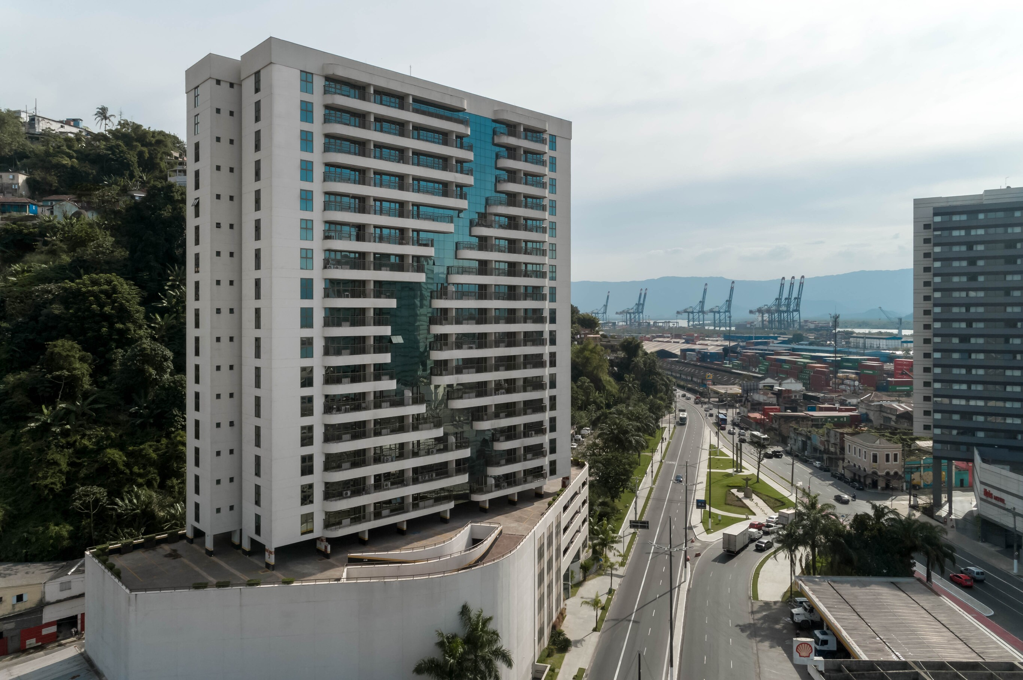

SANTOS / SP
comercial@primessz.com.br
operacional@primessz.com.br
WAVE Officie – Rua visconde de Embaré – Nº 230, Sala 1611
(13) 3877-3005 (13) 3887-3004
ACESSE NOSSO SITE
www.primessz.com.br

